Slide 1
Chapter 2 Sources of International Law
By Yang Fan

Slide 2

第一节 国际法渊源的概述
一、概念
国际法的渊源，即国际法的表现形式，国际法的原则和规则第一次出现的地方，使国际法的规范具有“合法性”的法律形式。
二、内容
与国内社会不同，国际社会无政府性，对于什么被视为国际法，什么不属于国际法，没有一个自上而下的权威说明，本质上靠的是各国的公示和实践。尽管如此，由于种种原因，《国际法院规约》第38(1)条被广泛认为是关于国际法渊源的最权威和最完整的说明。

Slide 3
第二节 Article 38 of ICJ Statute
一、《国际法院规约》第38条是对国际法渊源最权威、最全面的表述。虽然ICJ statute 本身没有创立国际法渊源的意图，但ICJ是最具影响力的国际组织—联合国的司法机构。

Slide 4
二、 ICJ Article 38
1.The Court, whose function is to decide in accordance with international law such disputes as are submitted to it, shall apply:
international conventions, whether general or particular, establishing rules expressly recognized by the contesting states;
international custom, as evidence of a general practice accepted as law;
the general principles of law recognized by civilized nations;
subject to the provisions of Article 59, judicial decisions and the teachings of the most highly qualified publicists of the various nations, as subsidiary means for the determination of rules of law.
2. This provision shall not prejudice the power of the Court to decide a case ex aequo et bono, if the parties agree thereto.

Slide 5
第三十八条．
(一)法院对于陈诉各项争端，应依国际法裁判之，裁判时应适用：
(子)不论普通或特别国际协约，确立诉讼当事国明白承认之规条者。
(丑）国际习惯，作为通例之证明而经接受为法律者。
（寅)一般法律原则为文明各国所承认者。
(卯)在第五十九条规定之下，司法判例及各国权威最高之公法学家学说，作为确定法律原则之补助资料者。
（二）前项规定不妨碍法院经当事国同意本“公允及善良”原则裁判案件之权。

Slide 6
三、《国际法院规约》第38条存在的问题
1、Not exclusive in the list of sources of IL 对国际法渊源列举不详尽
沿用1920 Statute of the Permanent Court of International Justice《常设国际法院规约》，无国际组织决议
2、Order of list not reflect different positions of sources of IL 列举顺序未能反映国际法渊源的不同地位

Slide 7
第三节 国际法的渊源
一、Treaties 国际条约
（一）概念
VCLT（ Vienna Convention on the Law of Treaties ）的界定：“treaty” means an international agreement concluded between States in written form and governed by international law, whether embodied in a single instrument or in two or more related instruments and whatever its particular designation。
谓‘条约’者，谓国家间（或国家与国际组织间、国际组织间）所缔结而以国际法为准之国际书面协定，不论其载于一项单独文书或两项以上相互有关之文书内，亦不论其特定名称如何。

Slide 8
（二）条约的分类
1、按照缔约国数量
Bilateral Treaty 双边条约 v. Multilateral Treaty 多边条约
2、按照条约的性质
Law-making Treaty 造法性条约 v. Contractual Treaty 契约性条约
Law-making Treaty 造法性条约: 多数国家参加的以制定共同遵守的行为准则为目的并载有共同遵守的行为规范的条约。通俗一点就是,许多国际法主体参加或承认的能够对国际法原则、规范生产创立、确认、补充或修订意义的国际条约。比如：《联合国宪章》、《海洋法条约》、《维也纳条约法公约》，造法性条约构成直接的国际法渊源。
Contractual Treaty 契约性条约：国家之间就特定事项具体权利义务所订立的条约。比如：交通运输协议、边界条约、投资协定等，一般属于双边条约，仅仅对缔约国有约束力,不具有普遍约束力,不直接产生一般国际法规范.

Slide 9
（三）条约作为国际法渊源的特点
1、条约是当代国际法最主要的最主要的渊源：数量、调整范围、条约内容
2、绝大多数条约是特别法，而非普遍法：仅约束成员国
3、约束力来源：“约定必须遵守”（pacta sunt servanda）

Slide 10
二、International Customs 国际习惯
（一）概念
国际习惯，更准确的称谓使习惯国际法（customary international law），是指被接受为法律的一般实践或通例或做法。
国际习惯的价值和意义：
第一，条约总有不能适用的时候，或者说国家之间可能根本没有就有关问题订立条约。
第二，国家之间在没有明确法律依据的时候，很多时候法官会去寻找国际习惯。当今的国际司法机构，无论是国际法院（ICJ）还是国际刑事法院（ICC）均把国际习惯作为国际法的渊源。

Slide 11
（二）构成要素
ICJ在the North Sea Continental Shelf cases中的观点：an indispensable requirement would be that within the period in question, short though it might be, state practice, including that of states whose interests are specially affected, should have been both extensive and virtually uniform in the sense of the provision invoked, and should moreover have occurred in such a way as to show a general recognition that a rule of law or legal obligation is involved。
Nicaragua case：for a new customary rule to be formed, not only must the acts concerned ‘amount to a settled practice’, but they must be accompanied by the opinio juris sive necessitatis. Either the States taking such action or other States in a position to react to it, must have behaved so that their conduct is ‘evidence of a belief that this practice is rendered obligatory by the existence of a rule of law requiring it. The need for such a belief, i.e. the existence of a subjective element, is implicit in the very notion of the opinio juris sive necessitatis.’

Slide 12
North Sea Continental Shelf Cases 北海大陆架案
【案情介绍】
1969年北海大陆架案”：西德与丹麦、荷兰在北海大陆架的划界问题上发生了争执。上述国家曾于1964年12月1日签订了《德荷条约》和1965年6月9日签订了《德丹条约》。在这两个条约中确定了彼此间的部分边界线，但它们无法就这些点以外的边界线达成任何协议。因为，西德认为，在习惯国际法中没有等距离原则，而且用这种方法划分北海大陆架疆界对西德来说是极不公平的。由于西德的海岸是凹形的，其海岸线向内弯曲很大，如果按照等距离原则来划分大陆架对它很不利，只能给予它较为狭窄的大陆架区域，面积仅占北海海床的5%，而丹麦和荷兰分别占10%和11%。而丹麦和荷兰则坚持认为，1958年《大陆架公约》第6条“等距离+特殊情况” 规则已经成为习惯国际法。但是，德国仅是该公约的签字国，而不是批准国。1966年三国进行了进一步的谈判而未能使问题获得解决。1967年2月20日，西德分别同丹麦、荷兰签订特别协定，将划分北海大陆架的争端提交国际法院解决。国际法院在1969年对此案进行了最后判决。

Slide 13
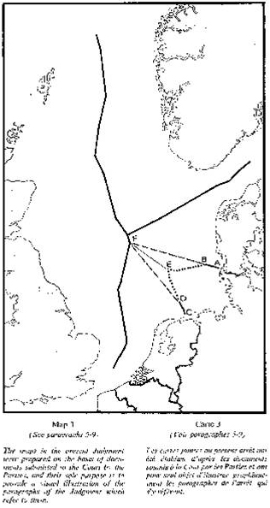
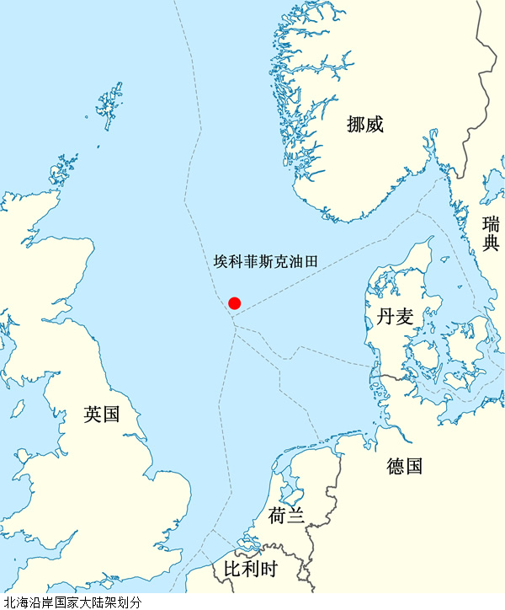
Case: 1969 ICJ Judgment

Slide 14
【法院判决及其理由】
法院认为，1958年《大陆架公约》第6条所指的原则--即相邻国家按等距离原则来划界，这个原则不是一项习惯国际法规则，这是因为(1)批准的国家尚属有限；(2)公约允许对第6条保留；(3)除公约外以及在签订该公约以后，没有普遍和实际统一的实践说明了这一原则已取得普遍的承认。因此，没有任何证据证明，一定有义务使用等距离原则来划分相邻国家之间的大陆架疆界。如果不顾现实情况，硬把等距离原则适用于某些地理环境，那就可能导致不公平。法院在判决本案中提出了按公平原则划分大陆架的疆界，对大陆架划界的发展产生了重要的作用，得到了广大沿海国家，特别是第三世界国家的重视。

Slide 15
Legal factors of customary international law:
1.客观因素（Material Factors）：一般实践或通例（usus， general practice）存在
2.主观因素（Psychological Factors）：一般的实践或通例被各国接受为法律，即“法律确信”（opinion juris）

Slide 16
国际习惯在一般实践方面的要求：
1、实践的持续性（continuality）：实践的时间性;
2、实践的一惯性（consistency）：在给定的范围内一贯的行为，不存在矛盾行为;尤其需要注意受该实践特别影响国家的行为
3、实践主体应当结合具体案情：区域习惯或特殊习惯
4、实践的具体方式：国家外交机构；国际组织；国内其他机构
国际习惯在法律确信方面的要求：
1、各国将以某种方式行事，因为它们确信这对它们有法律约束力，而不是道德或政治上的要求。
2、证明法律确信的存在时越来越频繁参考国际组织的行为，尤其是在联合国的行为。比如ICJ多次使用联大决议（General Assembly Resolution）证明法律确信，重点是有关决议的内容和通过的条件。此外，ICJ还会考虑ILC的工作、公约编纂情况等。
3、注意受该实践特别影响国家的看法

Slide 17
（1）如何理解“一般实践或通例的存在”（general practice）？
所谓“通例的存在”，即各国在其相互关系上，对某种事项长期重复地采取类似行为（或不行为）这一客观事实的存在。有些学者称这个客观要件为形成国际习惯的“物质因素”。它要求：
第一，对实践主体的要求：实践主体只需包括利益攸关方，没有数量上的绝对要求。
虽然习惯国际法试图设立一种普遍法，但并不是每个案件都需要证明该实践被所有国家采用或接受。在国际司法的经验中，可能存在着区域实践（如“庇护权案”），也可能存在着双边实践（如“通行权案”）。
并不要求全世界所有国家都参与一个习惯国际法规则的形成（如，既无海岸又无船舶的国家显然很难参与有关海洋的一般习惯国际法的形成）。所以，国家实践或普遍实践的存在，只须包括所有实际上能参与该普遍实践或对该实践的客体具有利害关系的那些国家的行为，就应认定为存在。
实际上，为了证明任何一个习惯国际法规则的存在，最多也只能找到几十个先例。但是，在理论上，一个一般习惯国际法规则的成立，应以整个国际社会的同意为条件。在这种情形下，为了论证一个习惯国际法规则是得到整个国际社会的同意的，国际法学说通常使用拟制的方法，认为体现在一些国家关系中的一个法律规则，由于其他国家并未反对，即属默认。（如我国在南海的权利）

Slide 18
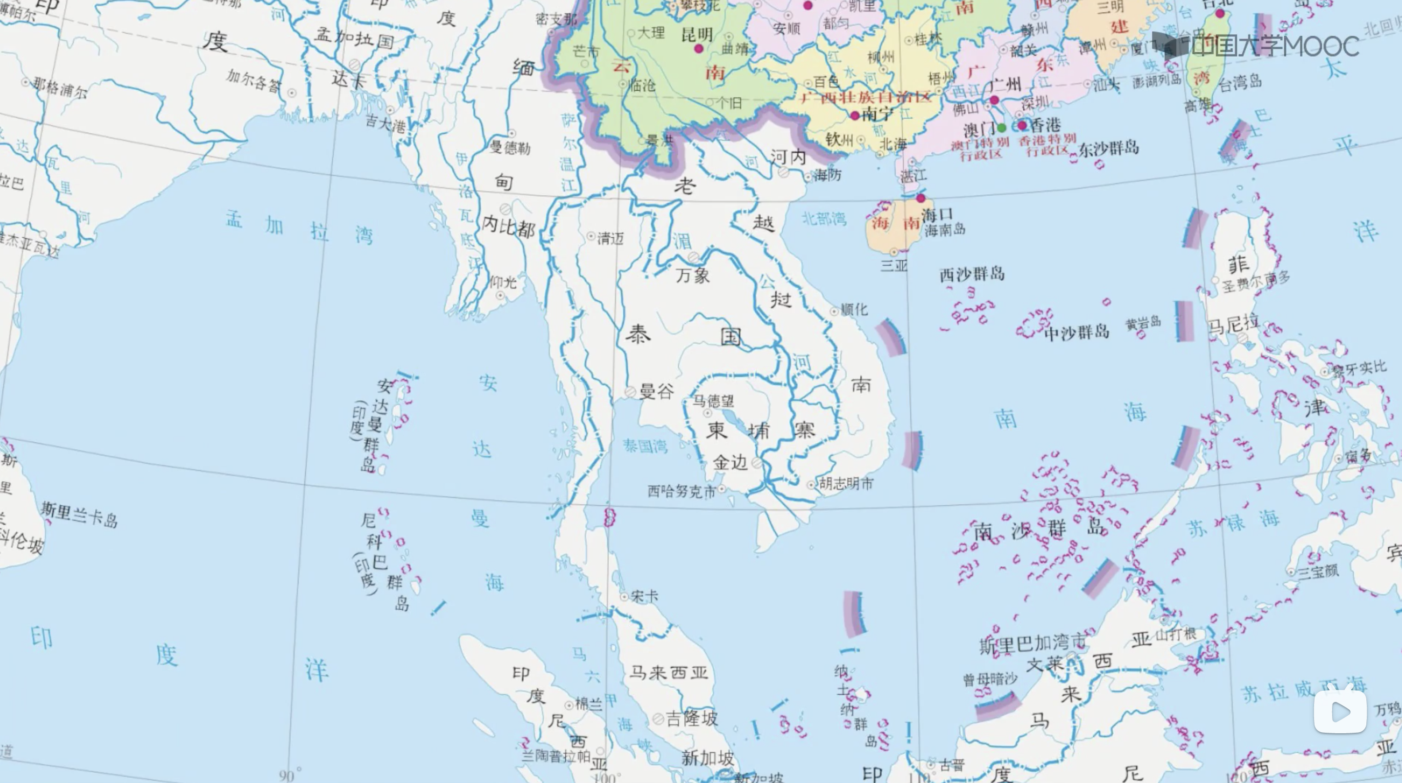

Slide 19
【“庇护权”案】：区域实践的存在
【案件事实】
1948年10月3日，在秘鲁首都的港口利玛爆发了暴动，但没有成功，当天即被政府镇压下去了。次日，秘鲁共和国总统宣布特别戒严令，并颁布法令宣布领导暴动的正当“美洲人民革命同盟”不受法律保护，同时，以军事罪，即参加军事暴动罪行开始对该党的首脑阿亚·德·勒·托雷进行起诉，政府于10月25日下令对托雷进行逮捕。
秘鲁人民党首领托雷发动政变失败后，一直躲避政府的追捕。1949年1月3日，托雷潜入哥伦比亚驻利玛的大使馆，请求给予“外交庇护”。
哥伦比亚大使将托雷隐藏于大使馆后，于1949年1月4日将此事通知秘鲁外交部长，并要求发给托雷出境的“通行证”。但秘鲁政府拒绝发给通行证，于是两国发生所谓庇护权的争端。哥伦比亚政府和秘鲁政府的代理人于1949年8月31日在利玛签订了一项协定来解决“由于驻利玛的哥伦比亚使馆要求发给通行证而发生的”争端，并决定将争端提交国际法院裁决。

Slide 20
【“庇护权”案】：区域实践的存在
【双方的请求】
哥伦比亚政府请求，国际法院判决并宣布：
（1）根据1911年7月18日《玻利维亚印度协定》、1928年2月20日《哈瓦那庇护公约》和美洲国家一般国际法，庇护国哥伦比亚有权为了该项庇护的目的，确定避难者被指控的罪行的性质；
（2）美洲国家间存在庇护方面的区域或地方习惯。
秘鲁政府请求法院驳回哥伦比亚政府的上述诉讼请求，判决并宣布：对托雷的庇护和维持该庇护的行为违反了《哈瓦那庇护公约》第1条第1款关于不的庇护普通刑事罪犯的规定，以及第2条第2款关于庇护只能在紧急情况下进行及其他有关条款的规定。

Slide 21
【法院的判决】
1950年11月20日，国际法院对此案作出判决，认定哥伦比亚对托雷的庇护行为违反了《哈瓦那庇护公约》第2条。
【判决理由】
在本案中，哥伦比亚除了依据其他国际法规则外，还提出其行为符合美洲国家间的一般国际法，它主张美洲国家间存在庇护方面的区域或地方习惯。
为此，哥伦比亚必须证明：（1）其所主张的区域习惯法存在；（2）该习惯对被告一方有拘束力。法院认为，国家在实施外交庇护上的做法十分不统一，官方观点也很不一致，在对待庇护公约的态度上也有分歧，几乎不可能发现任何一致和统一的被接受为法律的惯例。因此，法院最后认为哥伦比亚没有证明其主张的美洲国家间的习惯国际法的存在。

Slide 22
【“通行权”案】：双边实践的存在
【案件事实】
1947年，印度摆脱了英国的殖民统治取得独立以后，在印度次大陆一些地区发生了若干争端，争端的发生主要与属于葡萄牙的位于西海岸的达曼、飞地达德拉-纳加尔哈维利有关。即，葡萄牙在印度次大陆上占有少数领土，统称为葡属印度。
1953年以后，葡萄牙一向享有的出入这些地区而在印度领土上的通行权已受到印度方面的某些限制。1954年夏天，印度的民族主义集团占领了飞地达德拉-纳加尔哈维利，逮捕了葡萄牙的地方当局官员，并建立了印度的地方政府。当葡萄牙请求印度允许其从达曼派一定数量的官员和士兵到被占领的飞地以恢复葡萄牙的政权时，印度拒绝允许任何葡萄牙人再通过其领土。
为此，葡萄牙于1955年12月19日声明接受国际法院的管辖权。3天之后，即1955年12月22日，葡萄牙将其与印度之间的争端以请求书的形式提交国际法院，印度于1940年12月28日声明接受常设国际法院的强制管辖。

Slide 23
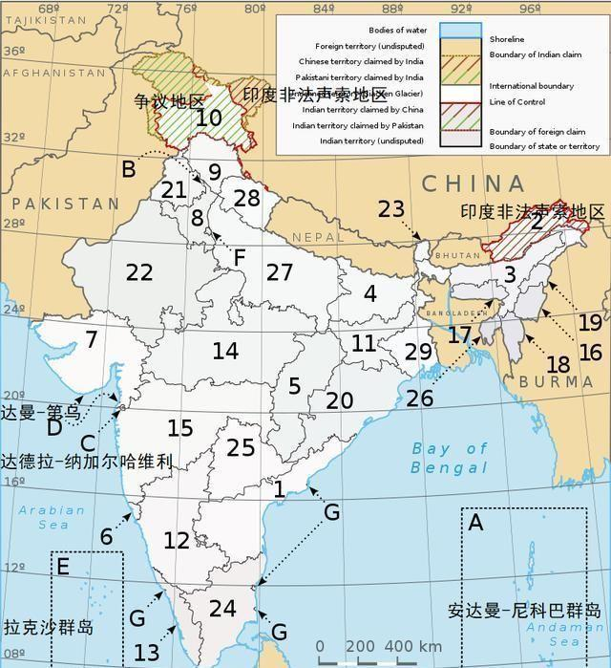

Slide 24
【“通行权”案】：双边实践的存在
【诉讼请求】
葡萄牙请求国际法院判决：其有在印度领土上为进出其飞地达德拉-纳加尔哈维利而通行的权利，并要求印度必须尊重此项权利，印度违反了其对葡萄牙应承担的义务。印度必须结束其为对抗葡萄牙在其领土上的通行权而采取的措施。
【法院判决】
1960年4月12日，法院以11票对4票判定葡萄牙在1954年享有为进出其飞地以及在飞地之间和飞地与海岸的达曼地区之间往来而在印度领土上通行的权利，这种权利只限于由私人、文职官员和一般货物享有，而且在通行时要遵守印度的法律规章并要接受印度的管辖。
以8票对7票判定葡萄牙的武装部队、警察、武器和弹药等在1954年不享有在印度领土上的通行权。

Slide 25
【判决理由】
法院认为，在英国统治时期以及在印度独立初期，葡萄牙的私人、文职官员的通行除接受一般管理外，不受任何特别的限制，非武器、弹药的商业目的的通行，也除了在特别时期出于安全和税收的目的，只要遵守海关法规和服从行政管理，就可以自由通行。
据此，法院得出结论认为，在印度和葡萄牙之间，进出飞地的惯例已经形成，它们之间长时间和连续不断的实践，已经说明相互间的权利义务关系已经建立，不过这项惯例仅仅适用于私人、文职官员和一般货物。

Slide 26
（1）如何理解“一般实践或通例的存在”（general practice）？
第二，对实践时间上的要求：实践的持续性，即在时间上要求有较长的延续性，且在数量上要求有多次不断的实践。（参考north sea continental shelf case）
对实践时间的要求并不是特别的明确，延续时间的长短应当根据具体情况而定，一般要求有较长时间的延续性，且必须是多次反复的行为，但是绝对不能说很短的时间就可以形成一个习惯。
对于实践的时间要求，还取决于国际关系频繁和密集的程度。在以前交通不便、科技不发达的时代，各国之间交往较少，国家实践也少，那时的国际法就要求长达30-100年的实践才能成为习惯国际法，如不干涉内政原则。随着科学技术的不断进步和国际交往的大量增加，形成习惯国际法所要求的时间大幅缩短，例如有关大陆架、外层空间等方面的制度，在不长时间内即被各国接受而成为国际习惯。

Slide 27
第三，对实践方式的要求：实践的一惯性，即在方式上要求对同类问题采取经常和一致的做法。
尽管习惯的具体时间上没有一个明确的要求，但一个非常明确的要求是，如果主张一种行为模式有资格成为国际习惯，应当是一种在给定范围内一贯的行为，而不是既存在此种行为，又存在与此相矛盾的行为。（例如：“荷花号”案）
作为国际习惯的国家行为，可以是积极的行为，也可以是消极的不作为，只要保持一惯性即可。 （例如：“通行权”案）

Slide 28
【“荷花号”案】：
【案件事实】
1926年8月2日，法国油船“荷花号”在公海上与土耳其煤轮“包兹库特号”相撞，土耳其船被撞沉，有8名土耳其海员死亡。第二天，当“荷花号”抵达伊斯坦布尔时，土耳其当局对碰撞事件进行了调查，随后根据土耳其法律将“荷花号”的瞭望员和船长逮捕，并以过失杀人罪在土耳其法院对他们起诉并判决。
该案判决后，立即引起法国政府的外交抗议。法国政府认为，土耳其法院无权审讯法国公民，且船舶碰撞是发生在公海上，“荷花号”的船员只能由船旗国——即法国法院进行审理，并主张这是一项习惯国际法规则。
但土耳其法院则依据《土耳其刑法典》第6条的规定，“任何外国人在国外犯有侵犯土耳其公民的罪行，应该按刑法处理”，因此，土耳其政府认为，对本案行使管辖权并不违反国际法。
1926年10月12日，法国和土耳其签订了一项特别协议，将该争端事件提交常设国际法院（PCIJ）审判，请求法院判定：土耳其根据其法律对法国船员进行刑事诉讼是否违背习惯国际法原则。

Slide 29
【“荷花号”案】：
【法院判决】
法院于1927年9月7日对本案作出了判决，认为土耳其对法国船员进行刑事诉讼并没有违反习惯国际法规则。
【判决理由】
为了证明按照习惯国际法，属于不同国籍的船舶在公海上互撞而发生的刑事管辖权专属船旗国，法国代表巴黎大学教授巴德望（Basdevant）向法院提出了几个国内法院的判决，这些判决都涉及非船旗国法院对由这些互撞事件而发生的民事损害赔偿诉讼的管辖权。
巴主张，由于非船旗国法院一般都受理从这些互撞事件所发生的民事损害赔偿诉讼，而没有受理刑事诉讼，这就证明了非船旗国一般都避免对这种事件行使刑事管辖权，从而这些反复进行的、一致的消极行为产生了一个习惯国际法规则，即属于不同国籍的两艘船舶互撞而发生的刑事管辖权专属船旗国。
但是，该法院驳回了这个主张，其理由是：首先，巴氏所引证的各国国内法院判例只有三个，因而不能构成通例；其次，有些非船旗国法院实际上对这些刑事案件行使了管辖权，而船旗国对之并未提出过抗议，因而这些国内法院的判决更不能构成“通例之存在”。

Slide 30
（1）如何理解“一般实践或通例的存在”（general practice）？
第四，对实践存在证明的要求：
作为通例存在的证据，主要包括三个方面：
一，国家间的外交实践，表现为条约、宣言及各种外交文书、国家元首、政府首脑或外交部长的行为和表示等；
二，国际组织和机构的实践，表现为它们的决议、决定和判决；
三，一国内部的实践，表现为国内法律法规、法院判决或者仲裁裁决、国家政策行政命令、新闻公报、关于武装部队行为规范等法律问题的官方手册等。
以上三方面的资料表明了国家的实践和意志，可作为国际习惯法的证据。
注意：一个国家国内法院的判决时可以作为国际习惯存在的证据的（例如，加拿大法院关于魁北克的判决，可以被看成构成习惯国际法的国内实践）。
如果查找不到证据，则该项国际习惯不能确立（例如，“北海大陆架案” ）。

Slide 31
（2）如何理解“法律确信”（opinion juris）？
所谓“法律确信”，即存在的通例已被各国接受为法律。具体而言，各国对这种通例体现出来的行为规则认为是一种需要遵守的规则，即在主观上对这种通例有一种法的信念。这个主观要件常被称为国际习惯的“心理因素”。

Slide 32
（2）如何理解“法律确信”（opinion juris）？
第一，一贯反对者原则（persistent objector）。
Anglo-Norwegian Fisheries Case 1951年“英挪渔业案”
案情：1935年7月12日，挪威国王颁布一项敕令，宣布4海里专属渔区。该海域以连接挪威沿岸外缘的高地、岛屿和礁石（即“石垒”）上的48个基点之间的直线基线向海平行划出。这些基点之间的距离有的超过10海里，其中最长的达44海里。英国反对挪威划定基线的方法，认为直线基线法违反了国际法。在外交谈判失败后，由于多艘英国渔船被挪威逮捕，英国于是在1949年9月28日向国际法院提起诉讼。
双方主张及理由：
英国认为，挪威1935年敕令确定的直线基线不是依照国际法划出的，国际法上通行的标准是低潮线，即以退潮时海水退出最远的那条海岸线作为领海基线；直线基线法仅适用于海湾；此外，直线基线的长度不能超过10海里。
挪威则反驳说，这些规则不适用于挪威，它所采用的划定基线的方法，无论从哪一方面来说都是符合国际法的。挪威划定直线基线的以前敕令并未遭到包括英国在内的任何外国的反对。因此，应该认为英国已默认了这一方法的效力。英国对此则称它以前并不知晓挪威的这种划界制度。

Slide 33
国际法院判决及理由：
（1）国际法院以10票对2票做出如下裁定：挪威1935年法令所采取的划定渔区的方法是不违反国际法的；以8票对4票裁定：该法令所划定的直线基线是不违反国际法的。
（2）法院认为有必要指出，虽然10海里的规则为一些国家在其国内法和它们之间的条约或公约中采用，虽然一些仲裁决议在这些国家之间适用了这种规则，但是其他国家采用了不同的规则。因此，10海里规则尚未取得一项国际法一般规则的效力。并且，无论如何10海里规则也不可用来对抗挪威，因为挪威始终反对将该项规则适用于其海岸的任何企图。

Slide 34
即，被视为习惯国际法的规范对于一直反对该项规则的国家没有约束力。
注意：
1.对于某一规则提出反对意见的时间，应当是在这一规则正在形成习惯法规则的阶段。也就是说，持续反对者规则仅仅适用于那些在习惯国际法规则形成的过程中、确立之前一贯持反对态度的国家。如果一个习惯国际法规则已经确立才表示反对，则显得过于迟缓，持续反对的方式就不再被认可。
2.一个国家对习惯国际法规则所持的反对态度必须由始至终。如果在此类规则刚刚呈现的时候表示反对，后来却提出了相反的观点，或采取了相反的行动，则会被视为是对规则的接受和默认，反对立场的持续性遭到破坏，会使反对主张失效。
3.提出反对的方式可以是多样化的。既可以通过言语声明的方式进行表达，也可以通过具体实践行动的方式予以表达，但是从态度上必须足够清晰明了，足以构成有效的反对意见，使得相关国家或国际组织能够了解。

Slide 35
（2）如何理解“法律确信”（opinion juris）？
第二，速成习惯国际法（instant customary international law）主张的利弊。 即，认为国际习惯法的形成只讲究法律确信，不再考虑反复实践。这种观点容易沦为大国霸权的工具，大国可以对其单次行动做泛化解释，使之被视为国际习惯，例如武装干涉行动。

Slide 36
（三）国际习惯在法律确信方面的问题
1、持续反对者规则：In Anglo-Norwegian Fisheries Case，The Court noted that ‘in any event the rule would appear to be inapplicable as against Norway inasmuch as she had always opposed any attempt to apply it to the Norwegian coast’。如果一个国家从习惯一开始形成就表示反对，那么该国将不受习惯的约束。
2、俗称习惯国际法的利弊：英国华裔学者郑斌教授（Bin Chen）提出速成习惯国际法，强调opinio juris的重要性，利弊如何？
（四）当代国际法中习惯国际法的地位
认为重要：能够准确反映社会最直接、真实的要求；能够得到很好执行等
认为不重要：与条约相比，重要性越来越低；内容不够明确；无法满足社会发展的需要等

Slide 37
（五）国际习惯法与条约的关系
国际习惯同条约相比，是国际法更为古老或原始的渊源。在条约尚未发达的时代里，国际习惯是用以调整国家间权利义务关系的一种非常重要的手段。近几十年来，习惯国际法的作用随着条约的大量产生而有所减弱，但习惯国际法仍然有其存在的独立价值，它在条约未涉及的国际社会的诸多领域，仍然起着不可替代的作用。
国际习惯与国际条约的关系体现在如下几个方面：
第一，条约与习惯互补。条约因为其明确、细致、可操作性，可以为一些习惯确立程序方面的规范；反之，习惯相对模糊、宽泛，可以在没有条约的领域发挥作用。二者相互补充和配合，共同发挥着调整国际关系的作用。条约和习惯在作为国际法渊源时具有并列性。
第二，国际习惯可以转化为条约，即通过对国际习惯法规则的编纂（codification） 。国际社会的很多多边条约，如1961年《维也纳外交关系公约》、1969年《维也纳条约法公约》等，都是在习惯的基础上编纂而成的。
第三，条约的内容可以转化为国际习惯。即条约（尤其是多边条约）的规定如果被绝大多数国家接受为习惯或惯例，因而成为习惯国际法规则，则该项规定不仅对条约缔约国有效，对非缔约国也有一定的拘束力。这种情况，并不是条约对第三国产生了权利和义务，而是习惯国际法附着于条约而产生。
因此，条约与国际习惯是相互补充、渗透和转化的。

Slide 38
三、一般法律原则
1.一般法律原则的含义和内容：
《国际法院规约》第38条：（寅）一般法律原则为文明各国所承认者。
the general principles of law recognized by civilized nations;
“一般法律原则”（ general principles of law ）在国际法渊源的意义上，至少包含以下三个方面：
第一，法律的一般逻辑原则。比如“后法优于前法”（lex posterior derogat legi priori）、“特别法优于普通法”（lex specialis derogat generali）等。
第二，各国在其国内法律体系中所共有的原则，例如诚实信用原则、一事不再理原则，等等。国际司法机构适用此类一般法律原则的机会不多，但并非没有（如，“巴塞罗那电车案”、“西南非洲案”、“德士古诉利比亚案”等）。
第三，有学者提出，除了来自各国国内法的一般原则之外，还应当有国际法的一般原则。例如国家主权平等、尊重和保护人权、国际环境法中的预警（precaution）原则、可持续发展原则，等等。
此外，规约第38条第2款规定了“公允及善良原则”（ex aequo et bono），一些学者曾经将此作为国际法的“一般原则”，但按照规约的文义，它指的是一种工作方式，即在获得当事国各方同意的前提下，法院可以不严格按照国际法裁判。从实践上看，国际法院尚无依照此原则进行裁判的事例。

Slide 39
巴塞罗那电车案
【案情介绍】
巴塞罗那牵引机车、电灯、电力公司，是一家在加拿大注册并取得加拿大国籍的公司，该公司的部分股东是比利时国民。巴塞罗那公司因为不能支付债券利息，被西班牙地方法院于1949年2月12日宣告破产。巴塞罗那公司的外国股东，包括英国、加拿大、美国、比利时等国的股东，在西班牙法院起诉，指控破产公司的委托人侵犯了各国股东的权利。后来这些股东的国籍国代表他们向西班牙政府提出交涉，但都没有得到解决。比利时政府于1958年向国际法院起诉了西班牙，称西班牙国家机关的行为违反国际法，侵害了巴塞罗那公司的权利，要求国际法院责成西班牙政府承担赔偿责任。
【案件分析】巴塞罗那电车案牵涉国际法上的外交保护的问题。通常，一个国家只能针对本国国民的损害提出外交保护，因而比利时只能就其本国国民——巴塞罗那电车有限公司的比利时股东的权益受到损害提起外交保护。但是，比利时的诉讼请求却是代表巴塞罗那公司提出来的，这实际上就牵涉一个前提判断：巴塞罗那公司在西班牙的破产程序中是否具有独立的法律人格？如果巴塞罗那公司没有独立法律人格，则国际法院应该驳回比利时政府的诉讼请求；如果巴塞公司有法律人格，才有接下来的实体裁判。但无论是条约法还是国际习惯法，对于公司人格问题都没有特别规定，因此，国际法院面临的是在国际法上无法律规则可以适用的情形。为此，国际法院需要适用国际法上有关法人制度的一般法律原则解决该问题。
对一个公司的外交保护只能由该公司的国籍国行使。巴塞罗那具有加拿大国籍，与加拿大保持密切的联系，加拿大政府一直为该公司所受损失与西班牙交涉，虽然交涉业已停止，加拿大仍保有行使外交保护的能力。比利时是为其国民因该公司的损失而行使外交保护的，这些股东所受的损失，是对一个外国公司采取措施的结果而不是这些股东的“直接权利”受到损害的结果。公司国籍国的权利是第一位的，股东国籍国的权利是第二位的，当第一位的权利仍然存在时，第二位的权利就不得行使。

Slide 40
2.一般法律原则在国际司法机构裁判中的适用：
一般法律原则的含义和范围，比较抽象、很广泛、难于掌握、不易确定。理论上，一般法律原则只在国际习惯法或条约没有相应的规则适用的情况下才发挥作用，只是作为一种弥补国际法空白的办法，而且第38条对其有一个限制，即该项原则必须是“主权国家所承认的”，所以其地位是辅助性的。
实践中，国际司法实践中几乎没有纯粹按照原则作出审判的先例。因此，一般法律原则很难成为一种独立的严格法律意义上的国际法的渊源。
中国在提出国际主张时，经常会用到国际法的原则，如和平共处五项原则。
但其它国家的实践、包括国际法院的实践，适用原则的机会都不多，例如科索沃独立案，忽视了国家主权及其领土完整原则。

Slide 41
3、国际法上的一般法律原则（国际法基本原则）
《联合国宪章》第2条确立的七项原则：会员国主权平等、善意履行国际义务、和平解决国际争端、禁止以武力相威胁或使用武力、集体协助、确保非会员国遵守宪章、不干涉内政
1970年《国际法原则宣言》确立了七项原则：（1）禁止以武力相威胁或使用武力；（2）和平解决国际争端；（3）不干涉任何国家内政；（4）各国依照宪章彼此合作；（5）各民族权利平等与自决；（6）各国主权平等；（7）善意履行宪章义务
和平共处五项原则：第一，互相尊重主权和领土完整；第二，互不侵犯；第三，互不干涉内政；第四，平等互利；第五，和平共处。

Slide 42
国家主权平等原则（the principle of sovereign equality）
含义：
第一，各国一律享有主权平等。
第二，各国不问经济、社会、政治或其他性质有何不同，均有平等权利与责任，并为国际社会之平等会员国。
第三，主权平等包括下列要素：（1）各国法律地位平等；（2）每一国均享有充分主权之固有权利；（3）每一国均有义务尊重其他国家之人格；（4）国家之领土完整及政治独立不得侵犯；（5）每一国均有权利自由选择并发展其政治、社会、经济及文化制度；（6）每一国均有责任充分并一秉诚意履行其国际义务，并与其他国家和平相处。

Slide 43
禁止以武力相威胁或使用武力（threat or use of force）原则
《联合国宪章》第2条第4款规定：所有会员国在它们的国际关系中，不得以武力相威胁或使用武力来侵害任何其他国家的领土完整或政治独立，也不得以任何其他同联合国宗旨不符的方式以武力相威胁或使用武力。
从上述规定及其史料来看，“禁止武力”是一项具有强行法性质的规范，其含义不仅在原则上重申禁止正规的侵略战争，而且进一步确认一切武装干涉、进攻或占领以及以武力相威胁的其它行为，都是违反国际法的。
例外：宪章也规定，依宪章有关规定安理会采取的执行行动或者授权区域机构采取的强制行动（第42条、53条）、单独或集体自卫（第51条），不受这一原则的限制。此外，殖民地或半殖民地的人民为摆脱殖民统治而进行的武装斗争，是实行民族自决权的合法途径，不应被解释为与禁止武力相威胁或使用武力原则相抵触。
法律效果：该原则已构成习惯国际法（1968年国际法院“尼加拉瓜案”）

Slide 44
和平解决国际争端原则
和平解决国际争端，是第二次世界大战后正式确立的一项国际法的基本原则，也是从上述禁止使用武力威胁或使用武力原则中直接引申出来的。《联合国宪章》第2条第3款规定：所有会员国应该用和平的方法解决它们的争端。经宪章确认，这一原则构成宪章解决国际争端各条款的基础，并成为国际法上集体安全制度的重要原则之一。
《国际法原则宣言》《关于和平解决国际争端的马尼拉宣言》及其他有关国际文件对该原则做了进一步澄清和解释。
《联合国宪章》第33条还专门规定了一些和平方法，如谈判、调查、调停、和解、斡旋、仲裁、司法解决、利用区域机构或区域协定等。
和平解决国际争端原则表明，一项国际争端的解决过程和结果必须是和平的，和平方式是解决国家间争端的唯一手段，当事方应平等自由地选择一种或多种和平方法解决争端，和平解决国际争端原则本身是强制性的，至于具体采取哪种和平方法，有关国家可以任意选择，但必须用尽和平方法。

Slide 45
不干涉内政原则（the principle of non-intervention）
含义：不干涉内政原则，又称禁止干涉原则，是指任何国家或国家集团在国际关系中不得以任何理由或任何方式，直接或间接地干涉其他国家主权范围内的一切内外事务，同时也指国际组织不得干涉成员国国内管辖的事项。
“保护的责任”（the responsibility to protect）：“人道主义干涉”
第一，国家主权意味着责任，保护公民的首要责任在国家；
第二，如果一国内战、叛乱、镇压或者国家失败使其人民遭受大规模伤害，而该国不能或不愿制止或避免此种事态，那么不干涉内政原则就应该让位于保护的责任。

Slide 46
5.善意履行国际义务原则 （fulfill international obligations in good faith ）
基本内容：
第一，各国均有责任一秉善意履行其依《联合国宪章》所负之义务；
第二，各国均有责任一秉善意履行其依公认国际法原则与规则所负之义务；
第三，各国均有责任一秉善意履行其根据公认国际法原则与规则生效之国际协定所负之义务；
第四，如依其他国际协定所负之义务与《联合国宪章》所负之义务发生抵触时，宪章义务优先。

Slide 47
民族自决原则（self-determination）
《联合国宪章》第1条2款宣布：“发展国家间以尊重人民平等权利及自决原则为根据之友好关系，并采取其他适当办法，以增进普遍和平。”宪章是第一个正式规定民族自决的条约，使它成为具有约束力的国际法规范。
联大通过一系列宣言和决议，使民族自决原则进一步发展。国际法院分别在“西南非洲案”“西撒哈拉案”“巴勒斯坦隔离墙案”的咨询意见以及“东帝汶案”的判决中指出，民族自决权不仅是联合国倡导和促进的一项指导性原则，而且是一项权利（即可以主张建立独立主权国家），具有对一切义务的性质。
适用情形：第一，这一原则包含了一个现存国家的人民自由选择其政治、经济、社会和文化制度。第二，当领土主权的存在处于不确定的情况下，该领土上的民族拥有自决的权利。第三，凡是殖民地、半殖民地或其他非自治领土的民族和人民，均享有自由决定其政治命运的权利。第四，民族自决还适用于受种族歧视的民族有自由表达其意愿，争取其政治地位的权利。

Slide 48
国际合作原则（international co-operation）
含义：国际合作原则是指各国均有义务在国际关系的各个方面彼此合作，同时也指各国和国际组织之间以及各国际组织之间需互相合作，以解决国际间属于经济、社会、文化以及人类福利性质之国际问题，共同维护国际和平与安全。
现代国际合作的发展趋势：
第一，合作形式日益多样；
第二，合作层次日益增多；
第三，合作领域不断拓宽。

Slide 49
保护基本人权原则
《联合国宪章》序言“重申基本人权，人格尊严与价值，以及男女与大小各国平等权利之信念”，并将“增进并激励对于全体人类之人权及基本自由之尊重”列为联合国的宗旨之一。
《世界人权宣言》、国际人权两公约、区域人权公约等国际法律文件
尊重基本人权已经成为具有普遍约束力的国际规范，甚至构成“对一切义务”的规则，具有强行法律性质。其普遍约束力，一方面表现在承载其内容的一系列人权公约或与人权有关的公约的缔约国和其它国际法律文件获得通过的广泛性和普遍性，另一方面体现在国际实践越来越确认：尊重基本人权的根本在于禁止和惩处大规模粗暴违反基本人权与自由的行为。即，尊重基本人权不仅仅是国家之间的相互义务，也是国家对任何其他国家或整个国际社会和世界上所有人的义务，即“对一切”的义务或“共同体义务”。

Slide 50
四、司法判例
《国际法院规约》第38条：
在59条规定之下，司法判例及各国权威最高之公法学家学说，作为确定法律原则之补助资料者。
subject to the provisions of Article 59, judicial decisions and the teachings of the most highly qualified publicists of the various nations, as subsidiary means for the determination of rules of law.
第59条 法院之裁判除对于当事国及本案外，无拘束力。

Slide 51
如何理解作为国际法辅助渊源的“司法判例”（ judicial decisions ） ？
首先，从文本上分析：
第一，第38条规定的judicial decisions是指国际司法判例，包括国际法院和国际仲裁法庭的裁决。
第二，《规约》对司法判例所作的第一个限制是，as subsidiary means for the determination of rules of law，即只是用来作为确定法律规则的补助资料的。仅仅是确定国际法规则的辅助手段，其地位与条约、习惯、一般法律原则不同。
第三，《规约》对司法判例所作的第二个限制是，subject to the provisions of Article 59，即根据第59条的规定，“法院的裁判，只对当事国及本案发生法律约束力”。这条规定的目的在于说明，国际法院并不是要按照英美法系的传统建立起判例法制度。国际法院和国际仲裁法庭的裁决，不是一种独立的渊源，而是国际习惯存在的证明，作为一种general practice而存在。

Slide 52
如何理解作为国际法辅助渊源的“司法判例”（ judicial decisions ） ？
其次，从实践上分析：国际法院和国际仲裁法庭的裁决在一定程度上形成了判例法。
第一，实践中，常设国际法院、国际法院的判决经常被援引，不仅被其他国际司法机构引用，它自身也经常援引自己先前的判决包括常设国际法院的判决。这种援引有时是作为国际习惯存在的证据（被习惯吸收了），有时则直接作为法律来使用。
比如，国际法院自1946年4月开始工作以来，所受理的诉讼和咨询案件中，一些重要案件的判决和咨询意见，对划定领海及其他海域的原则、国际组织的法律地位、外交关系、禁止使用武力原则等重大国际法问题，具有重要的理论和现实意义。
国际法院的裁决能够作为“判例法”存在，原因在于“论证路径依赖” 。从这个意义上讲，国际法院在事实上形成了一定程度的判例法。
第二，《国际刑事法院规约》直接规定了判例的作用，在第21条“适用的法律”中，第2款规定，“本法院可以适用其以前的裁判所阐释的法律原则和规则”。这种规定提升了国际刑事法院中判例的地位。很多其他处理国际问题的司法机构也经常援引相关的司法判例。

Slide 53
五、公法学家学说
《国际法院规约》第38条：在第五十九条规定之下，司法判例及各国权威最高之公法学家学说，作为确定法律原则之补助资料者。
teachings of the most highly qualified publicists of the various nations
如何理解“各国权威最高之公法学家学说”？
第一，与司法判例一样，权威公法学家的学说只是确定国际法规则的辅助资料，在国际法渊源中仅具有辅助性的地位。它仅仅是国际法存在的证明，不是国际法本身。
第二，从国际法院自身的实践看，在裁决或咨询意见中直接引述国际法学家观点的情况非常少，在法官的个别意见（separate opinion）、反对意见（dissenting opinion）中体现的比较多。
第三，国际仲裁机构的裁决、英美等国的国内法院判决经常引述国际法学家的观点。
第四，在引用法学家观点方面，很难区分“权威”与“非权威”的界限，在司法实践中，也很少做这样的区分。

Slide 54
《国际法院规约》第38条能否穷尽国际法的渊源？
不能。因为《国际法院规约》制定于1940年代，而且是建立在常设国际法院规则的基础上的，不可能预见到未来国际组织的迅速发展及其在国际法发展上的重要作用。国际组织的迅速发展是20世纪国际联盟运作以后的新景观，规约草拟之时对此尚无预计。
1945年以后，国际组织迅猛发展，无论是联合国还是欧盟还是北美自由贸易区，形成了很有特色的国际组织治理方式。
那么由此给国际法的渊源带来的问题是，国际组织决议能否构成国际法的渊源？

Slide 55
六、国际组织决议
不同国际组织决议（Resolution）的性质和效力不一样，应当根据国际组织的章程来确定。
第一类：如果根据国际组织形成的创设条约（章程），这个组织本身对某些事项有立法权，则该国际组织作出的关于这些事项的决议可以具有国际法上的约束力，构成国际法的渊源。
例子：
（1）联合国安理会（Security Council, SC）的决议。安理会有权根据《宪章》第24-25条，“联合国会员国同意依宪章之规定接受并履行安全理事会之决议”，对威胁国际和平与安全的事项通过决议，这些决议具有拘束联合国所有成员国的效力。也被ICJ认为是国际法渊源。
（2）EU的理事会和委员会，根据《欧洲联盟条约》和《欧洲联盟运行条约》，都可以在权限范围内通过regulation条例和directives指令，这些文件对成员国具有约束力，欧盟不同形式的次级立法（或者叫做二级立法）对成员国具有不同的约束力。
（3）属于国际组织“内部法”（internal law）的决议。
（4）属于技术领域内“准立法”的决议。例如，国际民航组织、国际卫生组织、世界气象组织等。
这些具有直接约束力的国际组织决议可以视为新的有约束力的国际法渊源(binding international law sources)。

Slide 56
第二类：除上述情况外，如果根据国际组织形成的创设条约（章程），该组织本身没有立法权，则该组织决议不能构成国际法的渊源。（例如，联合国大会的绝大多数决议没有约束力。）
但是，没有约束力、不能构成国际法渊源的国际组织决议，并非没有影响和意义。它作为国际社会主流观念的证明、国际法的发展导向，被国际法院多次援引，其法律价值应被置于公法学家学说之上。
例如：联大决议
（一）决议的内容被条约采纳，从而拘束条约当事国。
（二）决议的内容可以因得到各国嗣后实践的遵循而成为习惯国际法。例如，在国际法院“对尼加拉瓜的军事行动和准军事行动”案和“使用或威胁使用核武器合法性”案中，联大决议被当做法律确信的证明。
（三）决议中所宣告的一些原则，也可以通过各国在联大表决该该决议的前后或中间以一致的单边声明或其他方式认为在国际法上具有拘束力，而成为《国际法院规约》第38条规定的一般法律原则。
（四）如果一个或几个国家在联大通过建议性决议的前后或中间声明接受该决议的拘束力，那么该决议对它们也有拘束力。

Slide 57
上述决议对各国以及国际社会产生影响或者有推动作用，称为“国际软法” international soft law，即国际法中不具有直接约束力的规范，一般是国际组织决议、非政府组织提出的行为准则code of conduct、一些专家提出的良好行为模式best practice。不能说国际法整体上是软法（soft law），而是国际法是弱法（weak law）。
国际软法是否有用？国际软法对国际硬法有一个基础性的准备作用，可以为未来的条约和习惯形成打基础，例如1948年《世界人权宣言》，为1966年的人权两公约奠定基础；儿童权利宣言和妇女权利宣言为后面儿童和妇女公约奠定基础，这些软法可以视为硬法的准备。
另外，国际组织通过的宣言和决议直接影响国家认知，国家可能在这些方面形成法律确信，这类宣言可能在一定程度上成为国际习惯的基础。在有些国际司法判决中，此类宣言、决议可能被作为司法判决的基础。从一定意义上说，它们具有独立国际法渊源的地位。
当然，国际软法在发展中，软法具有良好前景，但地位有待进一步国际实践的确认。

Slide 58
七、单边行为在国际法上的意义
1.含义：在国际法上，单边法律行为（unilateral act）是指仅仅一个或几个国际法主体作为一方意欲产生法律效果而作出的，且国际法依其意欲赋予法律效果的意思表示。
2.有效要件：第一，必须是一个国际法主体在其权利能力和行为能力的范围内作出的。第二，必须由有权对外代表该国际法主体的机关作出。第三，客体和目的必须合法。第四，构成单边法律行为的意思表示必须足够明确。第五，构成单边法律行为的意思表示必须告知对方。独立的单边法律行为无须对方国际法主体接受，因为一个独立的单边法律行为如果得到对方接受，就失去其单边性而成为双边法律行为，即双边条约。
3.类型：单边法律行为可以分为两类：
（1）附属于条约缔结程序的单边法律行为，如保留、批准、加入、通知或退出或终止条约；
（2）独立的单边法律行为，分为：1，许诺（unilateral promise）；2，承认（recognition）；3，抗议（protest）；4，放弃（renunciation）；5，通知（notification）。
4.意义：单方行为具有国际法上的意义，有些单方行为是国际法制度的一部分，所有这些行为都可能被作为习惯存在的证据。（例如，澳大利亚和新西兰诉法国核试验案）

Slide 59
第四节 国际法渊源的位阶与国际强行法
一、国际法渊源的位阶问题
1.含义：国际法渊源的位阶，是指在国际法不同种类的渊源之间，以及在同一种类的不同渊源之间，是否存在着优先适用的问题。例如，条约是否优于习惯、双边条约是否优于多边条约等等。
2.迄今为止，尚无明确的国际法规则确立渊源的位阶。国际法的碎片化或不成体系性（fragmentation）决定了在国际法的规范内部并不存在一个清晰的位阶体系。
3.世界法律发展过程中形成的普遍性规则适用于国际法，如“后法优于先法”、“特别法优于普通法”、“后出普通法不废止先前特别法”等。

Slide 60
（二）国际强行法（jus cogens/peremptory norms）
1、含义：又称强制法或绝对法，与任意法（jus dispositium）相对称，是指国际法中普遍适用于所有国际法主体，国际法主体之间必须绝对服从和执行、不能以约定的方式予以损抑的法律规范。
1969年《维也纳条约法公约》首次正式使用了强行法的概念。公约第53条规定：“一般国际法强制规范指国家之国际社会全体接受并公认为不许损抑，且仅有以后具有同等性质之一般国际法规范始得更改之规范。”“条约在缔结时与一般强制规律抵触者无效。”
价值基础：国际社会最基本和最高的价值为基础，即人权和主权。类似于国内法律秩序的公共秩序和公共政策。
2、国际强行法观念的起源和发展
（1）自然法理论在国际法领域的影响
（2）菲德罗斯将强行法的概念引入国际法范畴
（3）一定程度上扭转了国际法的传统地位，被赋予很高的期望

Slide 61
3、国际强行法的特征：普遍性、强制性、优先性
普遍性：对一切义务（obligation erga omnes），大部分国际法规定的义务是相对性的，有特定的权利主体和义务主体，只有特定的主体可以要求违法者承担责任和履行义务。对国际强行法的违反会引起对一切的义务，比如种族隔离。
强制性：任何违反国际强行法的国际法律行为都无效，并需要承担法律后果。VCLT第53条规定条约在缔结时与国际强行法抵触的无效；如果遇到新的国际强行法出现，那么任何现有条约与这项法律抵触的无效。
优先性:具有最高法律约束力，公认为不需损抑，非经同等强制性质国际法规则不得更改。
4、国际强行法所包含的规则
维护人类基本安全：例如，对侵略罪、危害人类罪、战争罪等国际公认罪行的普遍管辖和全球惩治
保护基本人权：例如，禁止种族隔离、禁止酷刑和其他有辱人格待遇、禁止奴隶、保护妇女和儿童免受贩运的权利等
保护国家基本利益：例如，国家主权平等、不干涉内政、禁止使用武力或武力威胁等
（实际上，当前就强行法的内容争议颇多，仅就个别规则达成一致，比如禁止侵略、种族灭绝、种族歧视、奴隶制、禁止酷刑、民族自决等）
5.实践中适用：国际强行法规范应适用于国际社会的一切成员。但是，国际法上并没有明确规定哪些规则是强行法、哪些规则是任意法，也没有超国家的权威性机构来裁判某项条约是否与国际强行法相抵触。在实践中，强行法主要是通过国际司法机构的判例在具体案件中予以辨识和确认。在国际范围内，对于公认的强行规范有时也没有很好地遵行，从而严重削弱了强行法的实际意义。

Slide 62
6、国际强行法的形成
（1）只有习惯和条约规则才能构成强行法形成的基础，为此必须确立一般国际法规则的存在；
（2）国家构成国际社会接受该规则为强制规则。国家必须普遍将该规则接受为法律规则，并且压倒性的多数国家。无论是否有思想意识和政治上的分歧，都将其承认为强行法规则。
（3）国际强行法与联合国宪章第103条的关系，即宪章义务和强行法义务优先性的问题。

Slide 63
第五节 国际法的编撰 （codification of international law）
一、国际法编纂的含义和类型
（一）国际法编纂的含义
国际法的法典化
取向：现有法，订成法典；建立新的原则、规则和制度。
（二）国际法编纂的社会意义
改善国际法不成体系和不够精确的现象
官方编纂产生的有关文件，作为确立和阐述国际法原则的重要证据，对国际法的发展也有重要作用。

Slide 64
（三）国际法编纂的类型
从形式的角度看：全面编纂；个别编纂
从主体的角度看：非官方编纂（ILA国际法编撰、国际法研究院的编撰活动，ICRC国际人道法，不具有法律约束力，但是具有很强的学术研究价值，促进国际法的发展）；官方编纂（编撰为有约束力的国际公约，比如海牙和平会议对战争法规则的编撰；）
（四）国际法编纂的历史
非官方编纂：法学家的个人编纂；学术团体的编纂活动
官方编纂：
1.各国政府编纂，例如，《利伯尔法典》
2.国际会议的编纂，19世纪初到20世纪上半叶
3.国际组织的编纂，主要是联合国和国际联盟

Slide 65
二、联合国编纂国际法的活动
（一）国际法委员会（ILC）
运行机制：国际法委员会向联合国大会提出编纂选题或大会提出选题；由委员会讨论草拟公约草案；提交大会；公约草案由大会或召开外交会议讨论通过；开放给各国签署和批准。
职能：According to Article 13, paragraph (1)(a), of the Charter of the United Nations, the General Assembly is mandated to encourage the progressive development of international law and its codification. The progressive development of international law encompasses the drafting of legal rules in fields that have not yet been regulated by international law or sufficiently addressed in State practice. In contrast, the codification of international law refers to the more precise formulation and systematization of rules of international law on subjects that have already been extensively covered by State practice, precedent and doctrine.

Slide 66
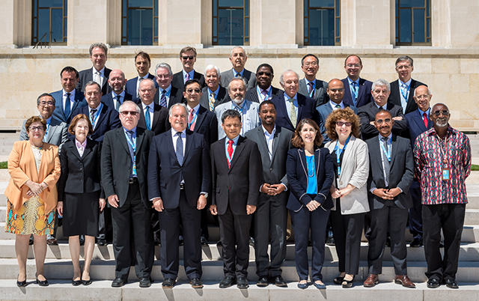
特别报告员的作用非常大；我国没有特别报告员，西方主导
国际法委员会网站：https://legal.un.org/ilc/
联合国法律事务厅编纂司担任国际法委员会的秘书处工作，就有关逐渐发展与编纂的一般性问题及委员会议程上的特定专题编写研究报告和调查报告。

Slide 67
ILC工作程序：为每一专题任命一个特别报告员；制定适当的工作规划；适当时，要求各国政府提供有关法律、法令、司法裁决、条约和外交信件的案文；特别报告员提交报告，国际法委员会以该报告为基础通过一个临时草案，这一草案一般采取条款形式，并附有说明判例、国际法委员会委员所表示的任何意见分歧及考虑采取的各种解决办法的评注。该临时草案作为国际法委员会的文件分发，并提交大会，同时也提交各国政府征求其书面评论。鉴于经验表明，在较短时间内，相当一部分政府是不会做出答复的，所以，根据现行程序，各国政府一般可有一年多的时间来研究这些临时草案和提出它们的书面评论。特别报告员对所收到的答复，连同联合国大会第六委员会辩论中所提出的任何意见一并进行研究；然后提出另一份报告，建议对临时草案作出适当的修改。国际法委员会再以该报告及评论为基础通过一项最后草案，并将该草案连同有关采取进一步行动的建议，一并提交大会。国际法委员会规约第23条第1款规定：“国际法委员会可向大会建议：(a)报告既已发布，不必采取行动；(b)以决议方式表示注意，或通过这项报告；(c)向会员国推荐这项草案，以求缔结一项公约；(d)召集会议以缔结一项公约。”

Slide 68
ILC工作的特点：通过国际法委员会这一辅助性的国际造法活动机构，把各国政府的意志、成员国代表的要求和国际法专家的研究结合起来了。这一过程，有助于联合国为通过此种条款草案而召开的国际外交会议易于取得成果。
成就：国际法委员会成立以来，几十项议题被列入委员会的工作计划，涉及国际法渊源、主体、国家继承、国家管辖与豁免、国际组织法、个人在国际法中的地位、国际刑法、国际海洋法与空间法、国际关系法、争端解决法等领域。
国际法编纂的意义：另，联大第六（法律）委员会、国际贸易法委员会、联合国人权理事会、和平利用外层空间委员会、联合国秘书处以及国际劳工组织、国际海事组织、世界卫生组织、世界银行集团、国际货币基金组织等一些联合国的专门机构都在各自领域从事过法律编纂活动。

